Slide 1

计算机图形学
主讲教师：杨培中 教授
pzyang@sjtu.edu.cn
上海交通大学机械与动力工程学院

Slide 2
内 容
发展史及应用
图形输入设备
图形显示设备
图形绘制设备
虚拟现实系统

Slide 3
内 容
发展史及应用
图形输入设备
图形显示设备
图形绘制设备
虚拟现实系统

Slide 4
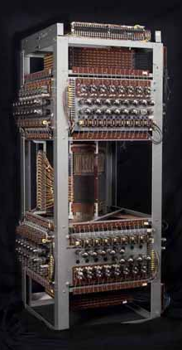
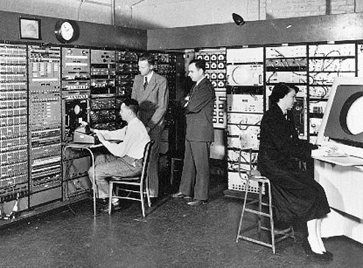
发展史及应用
1950年，第一台图形显示器在MIT 诞生，用以显示简单图形。
1962年，MIT林肯实验室Sutherland发表了论文“Sketchpad:一个人机通信的图形系统”，确定了计算机图形学的地位。首次使用Computer Graphics这一术语。
Whirlwind Computer
林肯实验室

Slide 5
发展史及应用
20世纪70年代，光栅显示器诞生，图学算法迅速发展，图形学进入了第一个兴盛时期。主要应用于设计、过程控制和管理、教育等方面。
20世纪80年代，计算机硬件性能大幅提高，图形学飞速发展，光线跟踪、真实感图形算法不断发展。
20世纪90年代以来，图形学广泛应用于动画、科学计算可视化、CAD/CAM、虚拟现实等领域。

Slide 6
发展史及应用
计算机图形学主要应用领域：
用户接口
CAD/CAE/CAPP/CAM
过程控制及系统环境模拟
电子印刷及办公室自动化
艺术模拟
科学计算可视化
工业模拟
计算机辅助教学

Slide 7
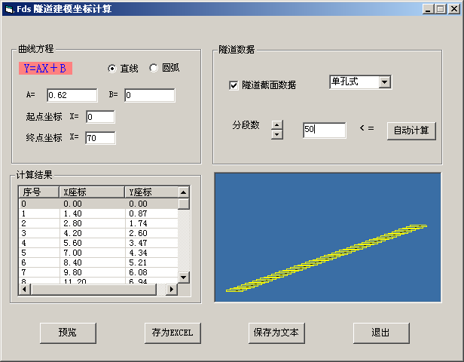
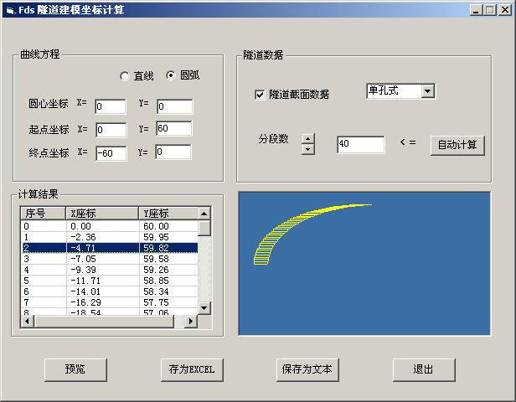
发展史及应用
用户接口：

Slide 8
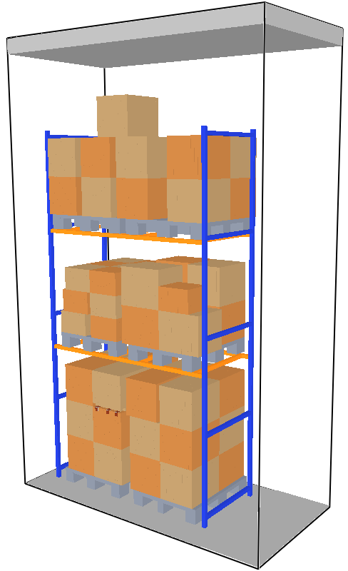

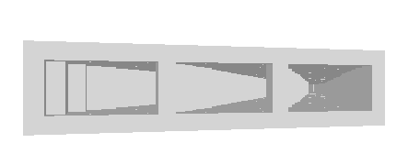
发展史及应用
CAD建模：

Slide 9
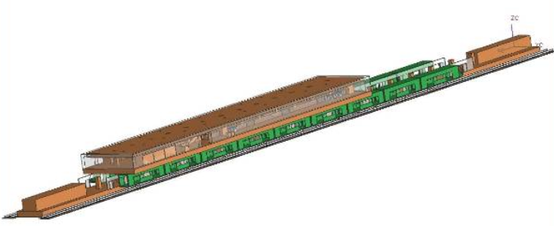
发展史及应用
CAD建模：
地铁站火灾烟气数值模拟-几何模型

Slide 10
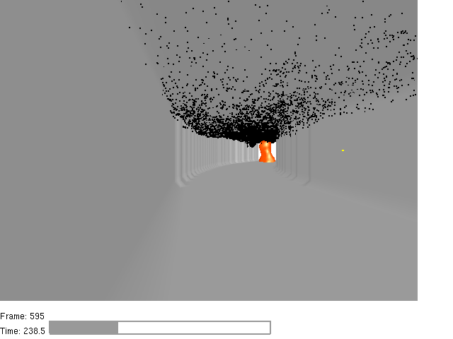
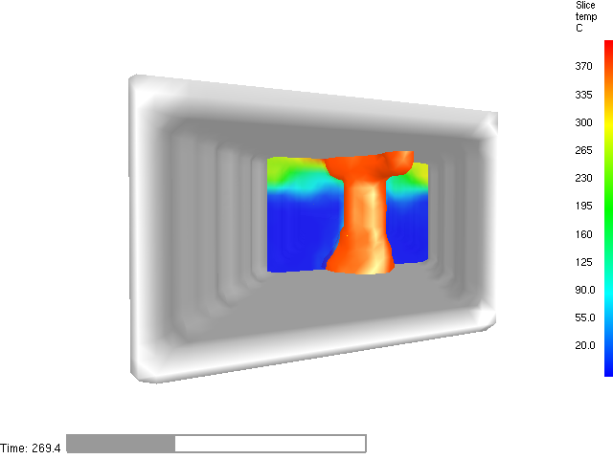
发展史及应用
仿真

Slide 11
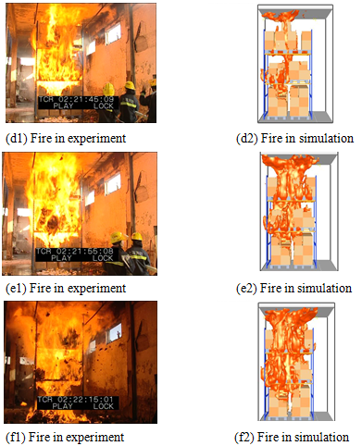
发展史及应用
仿真

Slide 12
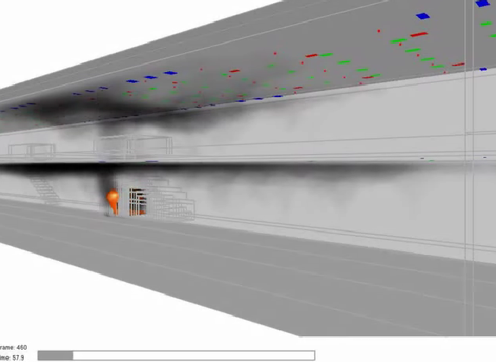
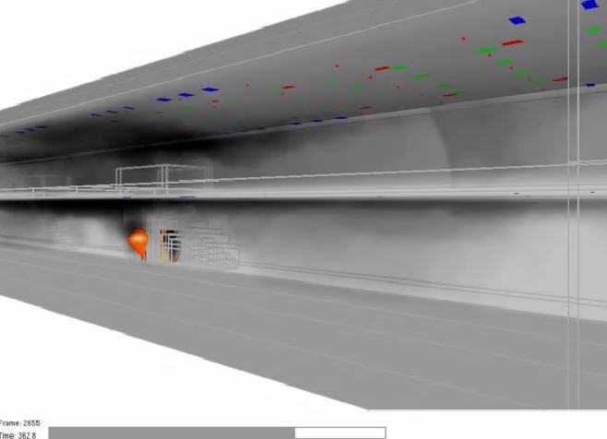
发展史及应用
仿真

Slide 13
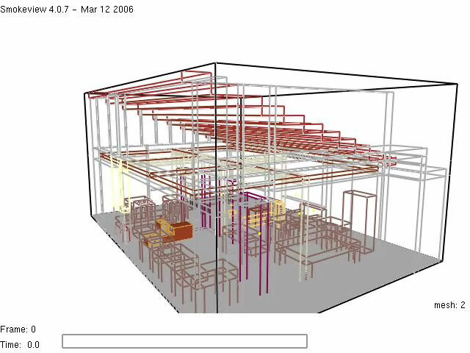
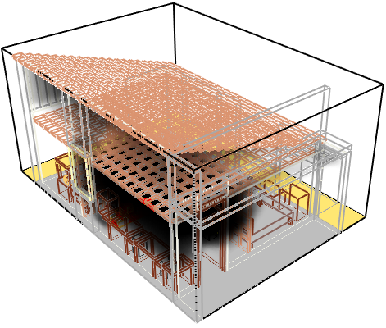
发展史及应用
仿真动画
火
火与烟

Slide 14
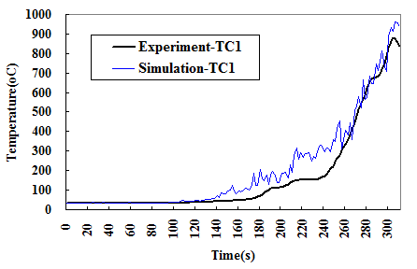
发展史及应用
数据处理

Slide 15
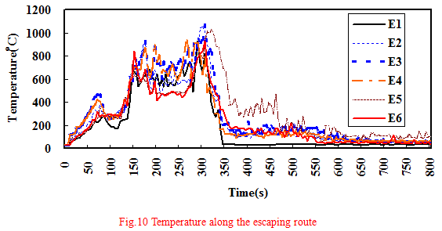
发展史及应用
数据处理

Slide 16
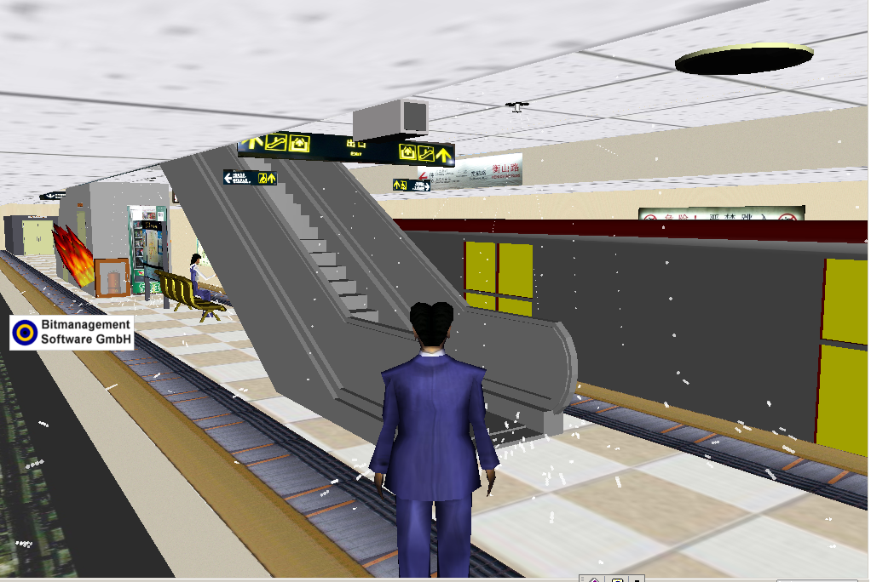
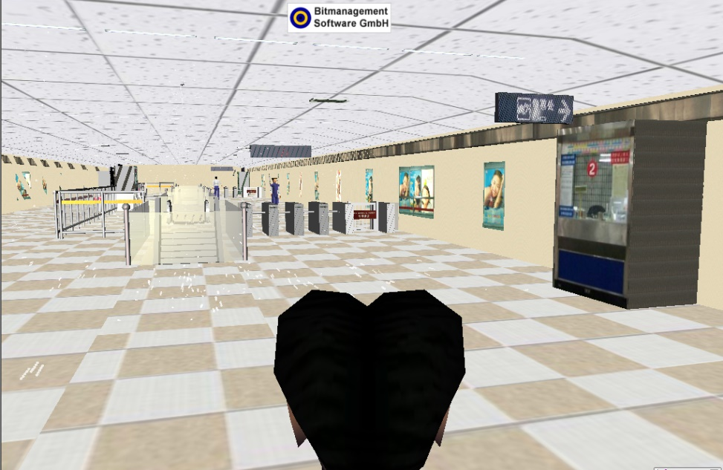
发展史及应用
虚拟现实

Slide 17
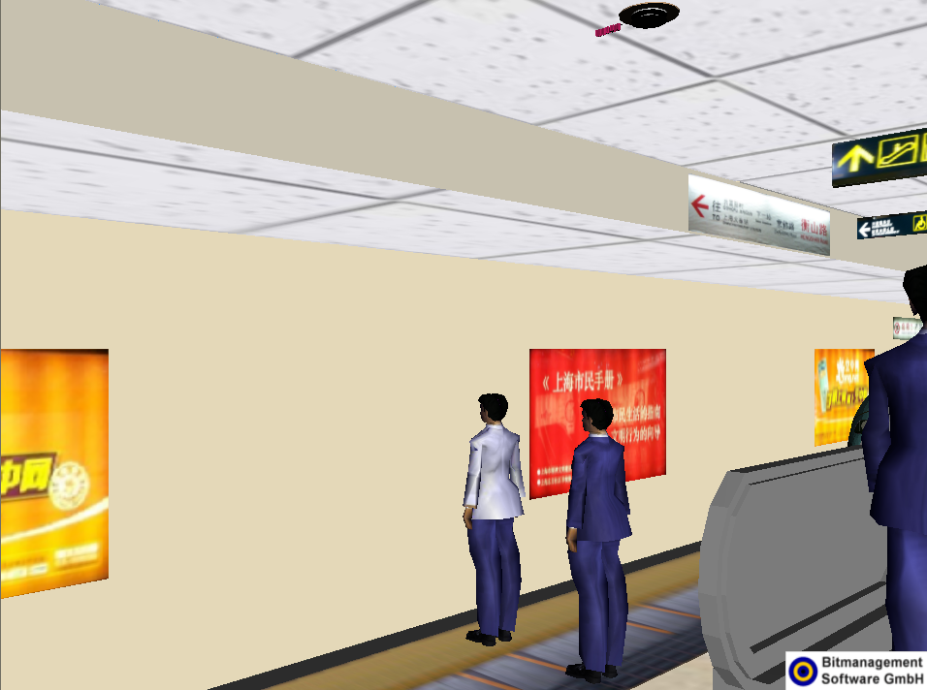
发展史及应用
虚拟现实—动画
乘客虚拟演习动画

Slide 18
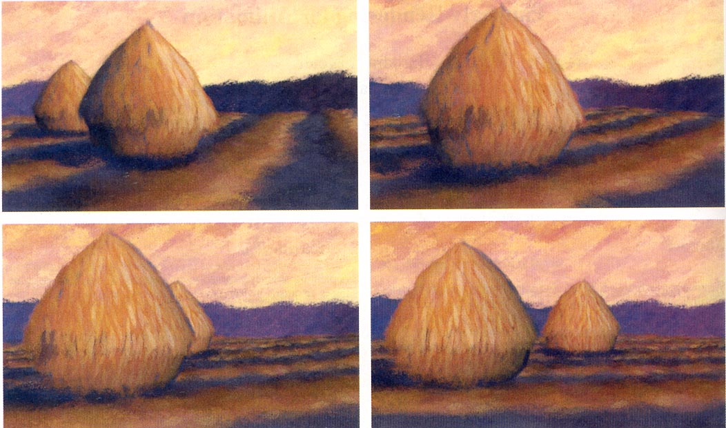
发展史及应用
艺术模拟
分
形
艺
术
油画

Slide 19
内 容
发展史及应用
图形输入设备
图形显示设备
图形绘制设备
虚拟现实系统

Slide 20

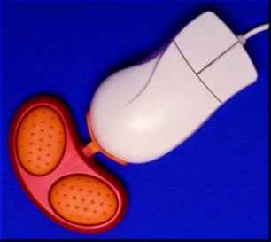
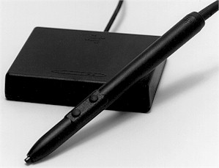

图形输入设备
    键盘（KEYBOARD）
    光笔（LIGHT PEN）
    鼠标器（MOUSE）

Slide 21
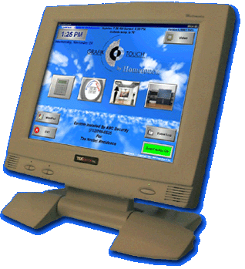
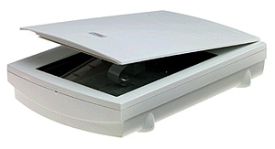
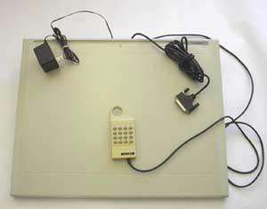
图形输入设备
数字化仪（DIGITIZER）或图形输入板（TABLET）
扫描仪（SCANNER）
其他：触摸屏等

Slide 22
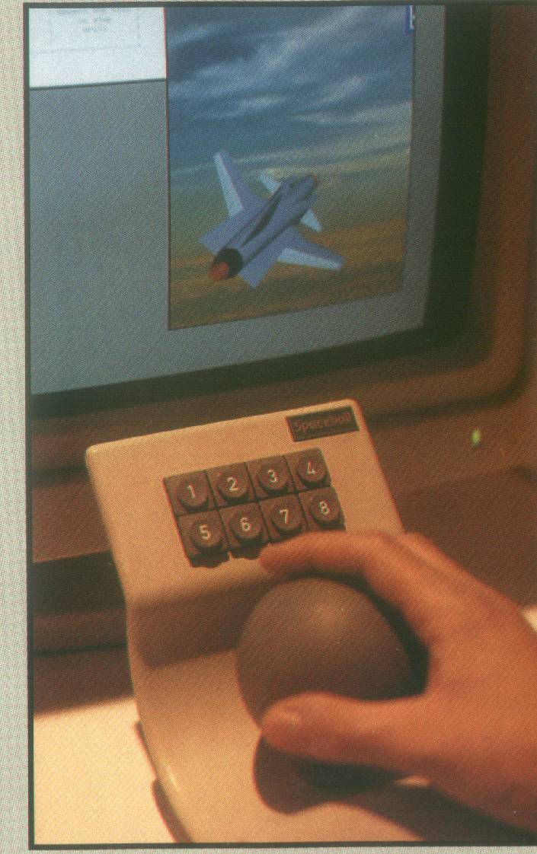
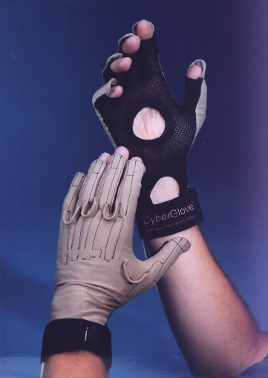
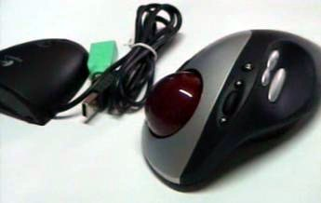
图形输入设备
    三维输入设备（如三维鼠标、空间球、数据手套、数据衣）
    智能人机接口：用户的手势、表情、语音等
三维鼠标
数据手套
空间球

Slide 23
内 容
发展史及应用
图形输入设备
图形显示设备
图形绘制设备
虚拟现实系统

Slide 24
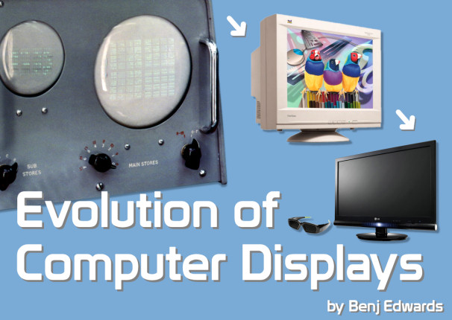
图形显示设备
监视器或显示器：
随机扫描的图形显示器
存储管式的图形显示器
光栅扫描式图形显示器
液晶显示器(LCD:Liquid crystal display)
等离子显示器

Slide 25
内 容
发展史及应用
图形输入设备
图形显示设备
图形绘制设备
虚拟现实系统

Slide 26
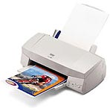
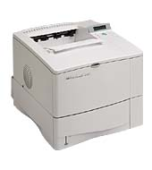
图形绘制设备
打印机
  喷墨打印机
  激光打印机

Slide 27
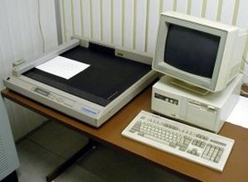
图形绘制设备
绘图仪
  平台（板）式绘图仪
横梁
导轨
图板
优点：精度高，稳定
缺点：速度慢，占地面积较大

Slide 28
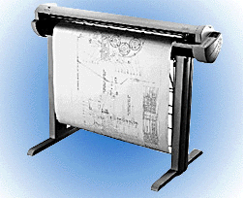
图形绘制设备
滚筒式绘图仪
笔架
导轨
图纸
滚筒
优点：速度快，占地面积小；
缺点：精度不太高。

Slide 29
内 容
发展史及应用
图形输入设备
图形显示设备
图形绘制设备
虚拟现实系统

Slide 30
虚拟现实系统
VR: Virtual Reality
是由计算机生成的实时三维空间
在此环境中，用户看到的是全彩色主体景象，听到的是虚拟环境中的音响，手（或）脚可以感受到虚拟环境所反馈给他的作用力，由此产生一种亲临其境的感觉。

Slide 31
虚拟现实系统
关键技术：
实时生成有逼真感的景物
能高精度跟踪用户的头、手
头戴显示器的分辨率高，视角广
对用户的动作产生力学反馈

Slide 32
虚拟现实系统
设备：
三维输入设备
控制球，操纵杆，数据手套
跟踪器
头戴显示器

Slide 33
虚拟现实系统
应用：
军事:使远程的、有危险的、昂贵的环境成为可见
医疗：寻找最佳的治疗方案
设计：进行虚拟样机的演示、分析，完善设计
远程教学：提供生动、逼真的教学环境
与可视化结合：研究科学计算获得的数据

Slide 34
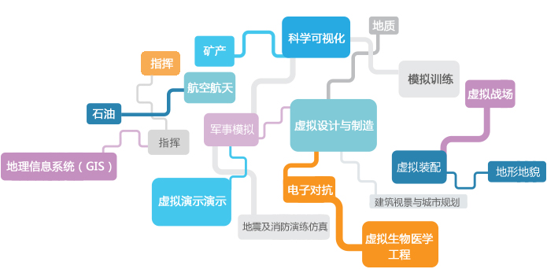
虚拟现实系统

Slide 35
发展史及应用
在我国的发展：
始于20世纪60年代中后期
在硬件和软件上都取得了一些成果
积极参与国际图形学交流活动
但与科技发达国家相比：尚有差距，仍需努力。

Slide 36
问题与讨论
计算机图形学与传统图学的关系？
  Paperless design
  形象思维
计算机图形学与现代科技的关系？
  AlphaGo…
  无人驾驶…

Slide 37
内容回顾
发展史及应用
图形输入设备
图形显示设备
图形绘制设备
虚拟现实系统

Slide 38
问 题？
谢 谢！

